Slide 1
স্বাগতম
শুভেচ্ছা

Slide 2
পরিচিতি
মোঃ জাহিদুল ইসলাম
সহকারী অধ্যাপক, ইতিহাস বিভাগ,
পল্লবী ডিগ্রী কলেজ, প্লট#১/১,
রোড#৫, সেকশন#৮,
দুয়ারীপাড়া, রুপনগর,
ঢাকা-১২১৬।
মোবাইল-০১৫৫২৪৬০৬৯৫.
আজকের বিষয়-
শ্রেণীঃ একাদশ/দ্বাদশ, পত্র-প্রথম,
বাংলাদেশ ও দক্ষিণ এশিয়ার ইতিহাস ১৭৫৭-১৯৭১,
বিষয়-ইতিহাস, অধ্যায়-তৃতীয়,
ইংরেজ ঔপনিবেশিক শাসনঃ ব্রিটিশ আমল
টপিক-মুসলিমলীগ প্রতিষ্ঠা ১৯০৬,
কোড-৩০৪, শনিবার,সময়- ১০টা।

Slide 3
মুসলিম লীগের পতাকা
নির্বাচনী প্রতীক
বৃটিশ শাসন আমলে অবিভক্ত ভারতে সংখ্যাগরিষ্ঠ হিন্দুদের পাশাপাশি মুসলিম জনগোষ্ঠীর মধ্যেও স্বশাসনের চেতনা জাগ্রত হয়। আর এ ক্ষেত্রে মুসলিম স্বার্থের প্রতিনিধিত্ব করে ১৯০৬ সালে ৩০ ডিসেম্বর ঢাকায় প্রতিষ্ঠিত হয় মুসলিম লীগ।

Slide 4
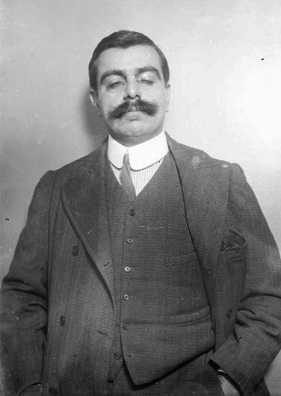
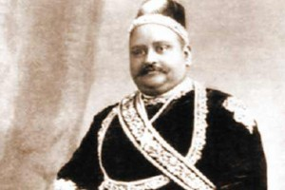
আঁগা খাঁন
স্যার সলিমুল্লাহ
যাদের নেতৃতে মুসলিম লীগ প্রতিষ্ঠিত হয় তাঁর অন্যতম হলেন ঢাকার নবার স্যার সলিমুল্লাহ এবং আঁগা খান, যারা মুসলিম লীগের দীর্ঘদিন নেতৃত্ব প্রদান করেছেন।

Slide 5
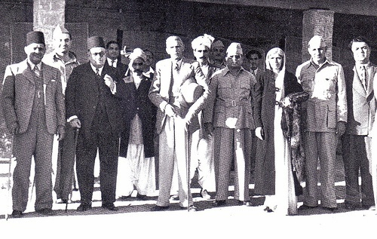
মুসলিম লীগ নেতৃবর্গ

Slide 6
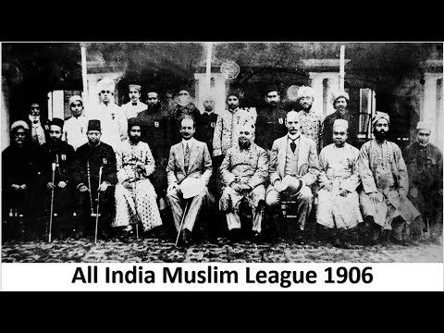
পাঠ ঘোষণা
রাজনৈতিক দল মুসলিমলীগ প্রতিষ্ঠা ১৯০৬।

Slide 7
শিখনফল
এই পাঠ শেষে শিক্ষার্থীরা---
ক। মুসলিম লীগ কবে, কোথায় প্রতিষ্ঠিত হয় তা বলতে পারবে-
খ। মুসলিম লীগ প্রতিষ্ঠাকালীন নেতৃবৃন্দ কারা ছিলেন তা বলতে পারবে-
গ। মুসলিম লীগ এর লক্ষ্য ও উদ্দেশ্য কি ছিল তা বর্ণনা করতে পারবে-
ঘ। মুসলিম লীগ এর প্রতিষ্ঠার পটভূমি ব্যাখ্যা করতে পারবে।

Slide 8
মুসলিম লীগ - ১৯০৬
বঙ্গভঙ্গ আন্দোলন চলাকালীন ১৯০৬ খ্রিষ্টাব্দে ১ লা অক্টোবর আঁগা খাঁ এর নেতৃতে এক অভিজাত মুসলিম প্রতিনিধি দল সিমলায় মুসলমান সম্প্রদায়ের স্বার্থরক্ষার জন্য বড়লাট মিন্টুর সঙ্গে সাক্ষাৎ করে এক স্মারক পত্র পেশ করেন।
সিমলায় অবস্থান কালে মুসলিম নেতৃবৃন্দ উপলব্ধি করেন যে, তাদের দাবিগুলো আদায়ের জন্য একটি সংস্থা গঠন করা দরকার। এরি পরিপ্রেক্ষিতে ১৯০৬ সালের ৩০ ডিসেম্বর ঢাকায় নবাব সলিমুল্লাহর উদ্যোগে ঢাকাতে আনুষ্ঠানিকভাবে ‘সর্ব ভারতীয় মুসলিম লীগ’ প্রতিষ্ঠিত হয়। আঁগা খাঁন এর সভাপতি হন। মহসিন-উল-মূলক ও ভিকার –উল-মুলক যুগ্ন সম্পাদক নির্বাচিত হন।

Slide 9
ঐতিহাসিক প্রেক্ষাপট
১৯০৬ সালের ৩০ ডিসেম্বর ঢাকায় মুসলিম লীগ প্রতিষ্ঠার পটভূমি ১৮৮৫ সালে ভারতীয় জাতীয় কংগ্রেস প্রতিষ্ঠার সময় হতে চিহ্নিত করা যেতে পারে। সরকারের সঙ্গে ক্ষমতার অংশীদারিত্ব এবং ভারতে প্রতিনিধিত্বমুলক সরকার প্রতিষ্ঠার জন্য সরকারকে অনুপ্রাণিত করার উদ্দেশ্য নিয়ে পাশ্চাত্য শিক্ষায় শিক্ষিত হিন্দু সম্ভ্রান্ত শ্রেণি কংগ্রেস প্রতিষ্ঠা করে ছিল। মুসলিম সম্প্রদায়ের সর্বোচ্চ সম্মানিত নেতা স্যার সৈয়দ আহমদ খান মুসলিম সম্প্রদায়ের স্বার্থে ভারতীয় মুসলমানদের কংগ্রেসে যোগ না দিতে হুঁশিয়ার করে দিয়েছিলেন। তিনি আলীগড়ে একটি কলেজ প্রতিষ্ঠা করে তাঁর আন্দোলন শুরু করেন।
স্যার সৈয়দ আহমদ এর আলিগড় আন্দোলন অনুসরণে নওয়াব আব্দুল লতিফ, সৈয়দ আমীর আলী এবং অন্যান্য সম্ভ্রান্ত মুসলমানগণ মুসলমানদের মধ্যে ইংরেজি শিক্ষা প্রসারের জন্য সাংস্কৃতিক সংগঠন প্রতিষ্ঠা করেন। এভাবে মোহামেডান লিটারারি সোসাইটি (১৮৬৩), সেন্ট্রাল মোহামেডান অ্যাসোসিয়েশন (১৮৭৭), ইউনাইটেড ইন্ডিয়ান পেট্রিয়টিক অ্যাসোসিয়েশন (১৮৮৮) এবং অন্যান্য অনেক স্থানীয় আঞ্জুমান গড়ে ওঠে। এগুলি রাজনীতির চেয়েও সামাজিক পুনর্জাগরণমূলক কাজে অধিকতর সক্রিয় ছিল।

Slide 10
মুসলিম লীগ প্রতিষ্ঠা
ভারতের মুসলিম নেতৃবৃন্দ মুসলমান সম্প্রদায়ের শিক্ষাসংক্রান্ত সমস্যাসমূহ আলোচনা এবং সরকারের প্রতি আনুগত্য প্রচার করার জন্য বছরে একবার অনানুষ্ঠানিকভাবে সভায় মিলিত হতো। কংগ্রেসের পৃষ্ঠপোষকতায় বঙ্গভঙ্গের (১৯০৫) বিরুদ্ধে পরিচালিত বিক্ষোভ এবং স্বদেশী আন্দোলনের প্রেক্ষাপটে এমনি এক সভা (সর্বভারতীয় মুসলিম শিক্ষা সম্মেলন) ১৯০৬ সালে আট হাজার প্রতিনিধির উপস্থিতিতে ঢাকার শাহবাগে অনুষ্ঠিত হয়। বঙ্গভঙ্গের গোঁড়াসমর্থক ঢাকার নওয়াব খাজা সলিমুল্লাহ কংগ্রেস সমর্থকদের বঙ্গভঙ্গ বিরোধী বিক্ষোভ মোকাবিলা করার জন্য একটি রাজনৈতিক দল গঠনের প্রয়োজনীয়তা অনুভব করেন। ভারতীয় মুসলমানদের স্বার্থ সংরক্ষণের উদ্দেশ্যে তিনি এ সভায় একটি রাজনৈতিক মঞ্চ গঠনের প্রস্তাব করেন। সভার সভাপতি নওয়াব ভিকার-উল-মুলক প্রস্তাবটি সমর্থন করেন এবং এভাবে সর্ব ভারতীয় মুসলিম লীগ সৃষ্টি হয়।

Slide 11
মুসলিম লীগের লক্ষ্য ও উদ্দেশ্য
(ক) ব্রিটিশ সরকারের প্রতি ভারতীয় মুসলমানদের আনুগত্য বৃদ্ধি করা কোন সরকারি নীতির উদ্দেশ্য সম্পর্কে মুসলমানদের ভুল ধারণার অবসান করা;
(খ) ভারতীয় মুসলমানদের রাজনৈতিক অধিকার ও স্বার্থ রক্ষা করা, উন্নয়ন সাধন এবং তাদের প্রয়োজন ও আশা- আকাঙ্ক্ষার কথা সরকারের নিকট সসম্মানে পেশ করা;
(গ) মুসলমানদের মধ্যে যাতে অন্য সম্প্রদায়ের প্রতি বৈরি মনোভাব জাগ্রত না হয় সেই ব্যবস্থা গ্রহণ করা;
(ঘ) অবশ্যই এই নীতির সঙ্গে লীগের অন্যান্য লক্ষ্য সমূহের যাতে কোন সংঘাত না হয় সেই ব্যাপারে সতর্ক থাকতে হবে। উক্ত সম্মেলনে বঙ্গবিভাগকে স্বাগত জানিয়ে প্রস্তাব গ্রহীত হয় এবং বঙ্গবিভাগ বিরুধী আন্দোলনকে নিন্দা ও নিরুৎসাহিত করার জন্যে সরকারের নিকট আবেদন জানানো হয়।

Slide 12
কার্যালয়
প্রথম থেকে ১৯১২ সাল পর্যন্ত আঁগা খাঁন এ সংগঠনের স্থায়ী সভাপতি ছিলেন। এ সময়ে মুসলিম লীগের কার্যালয় প্রথম দিকে আলীগড়ে ও পরে লক্ষ্ণৌতে অবস্থিত ছিল।
কার্যক্রম
প্রথম দিকে একটি রাজনৈতিক সংগঠন হিসেবে লীগের গতিশীলতার অভাব ছিল; কারণ এটা এমন ব্যক্তিদের দ্বারা প্রতিষ্ঠিত হয়েছিল যাঁরা ঊনবিংশ শতকের শেষার্ধে উপ- মহাদেশের মুসলমানদের রাজনীতি থেকে দূরে থাকতে পরামর্শ দিয়েছিলেন। ১৯০৬ সালের ডিসেম্বর মাসে গঠিত হওয়ার পর প্রায় এক বছর মুসলিম লীগ নিষ্ক্রিয় ছিল। কিন্তু কয়েক বৎসরের মধ্যে মধ্যবিত্ত সম্প্রদায় থেকে আসা এবং র‌্যাডিক্যাল চিন্তাধারার তরুণ প্রজন্মের মুসলমানগণ মুসলিম লীগের রাজনীতিতে এগিয়ে আসেন। তারা ব্রিটিশ উপনিবেশিক শাসকদের বিরোধিতা তো করেনই, অধিকন্তু ভারতে নিজেদের নিয়ন্ত্রিত সরকার প্রতিষ্ঠারও দাবি করেন।

Slide 13
উদ্দেশ্যাবলী
সর্ব ভারতীয় মুসলিম লীগের উদ্দেশ্যাবলি ছিল মুসলমানদের স্বার্থ সংরক্ষণ করা, ব্রিটিশ সরকারের প্রতি মুসলমানদের আনুগত্য বৃদ্ধি করা, ভারতীয় অন্যান্য সম্প্রদায়, বিশেষ করে হিন্দুদের সঙ্গে মুসলমানদের অন্তরঙ্গ সম্পর্ক গড়ে তোলা। একটি মুসলিম রাজনৈতিক সংগঠনের জন্য নওয়াব সলিমুল্লাহর পদক্ষেপের তাৎক্ষণিক উদ্দেশ্য ছিল বঙ্গভঙ্গ রদের জন্য হিন্দুদের শক্তিশালী বিক্ষোভের বিরুদ্ধে উপমহাদেশের মুসলমানদের ঐক্যবদ্ধ প্রতিরোধ গড়ে তোলা।
১৯৩৭ সালে বাংলার মুখ্যমন্ত্রী এ.কে ফজলুল হক মুসলিম লীগে যোগদান করেন এবং এর ফলে তার মন্ত্রিসভা কার্যত মুসলিম লীগ মন্ত্রিসভায় পরিণত হয়। হকের ব্যাপক জনপ্রিয়তা ব্যবহার করে বাংলাকে মুসলিম লীগের দুর্গে পরিণত করা হয়। বাংলার মুসলমানদের নেতা হিসেবে ফজলুল হক মুসলিম লীগের মঞ্চ থেকে উপমহাদেশের মুসলমানদের জন্য স্বাধীন আবাসভুমি দাবি করে লাহোর প্রস্তাব উত্থাপন করেন। বাংলার মুসলিম জনমতের ওপর ১৯৪০ সালের লাহোর প্রস্তাবের প্রচন্ড প্রভাব ছিল।

Slide 14
মুসলিম লীগের জনপ্রিয়তা হ্রাস
মুসলিম লীগ প্রতিষ্ঠা সম্পর্কে ঢাকা বিশ্ববিদ্যালয়ের ইতিহাস বিভাগের প্রফেসর ড. সিরাজুল ইসলাম বলেছেন : ‘...সে দিনের মুসলিম নেতৃবৃন্দ নিজেদের সংগঠিত করে তোলার সময়োপযোগী প্রয়োজনীয়তা উপলব্ধি করেছিলেন।...বঙ্গভঙ্গের কয়েক মাস পরই ঢাকায় মুসলিম লীগ প্রতিষ্ঠিত হলো। সে এক ঐতিহাসিক ঘটনা...।’
১৯৪৭ সালে ব্রিটিশের কাছ থেকে ভারত ও পাকিস্তান স্বাধীনতা অর্জনের দুবছরের মধ্যে মুসলিম লীগ জনসমর্থন হারাতে শুরু করে। ১৯৪৯ সালে মওলানা আবদুল হামিদ খান ভাসানী এবং অন্যান্য শীর্ষস্থানীয় মুসলিম লীগ নেতৃবৃন্দ ঢাকায় আওয়ামী মুসলিম লীগ গঠন করেন।

Slide 15
মূল্যায়ন
১। মুসলিম লীগ কবে, কোথায় প্রতিষ্টিত হয়?
২। প্রতিষ্ঠাকালীন এর নেতৃবৃন্দের নাম লিখ।
৩। মুসলিম লীগ এর লক্ষ্য ও উদ্দেশ্য গুলি লেখ।
৪। রাজনৈতিক সংগঠন হিসেবে এর ভূমিকা বর্ণনা কর।

Slide 16
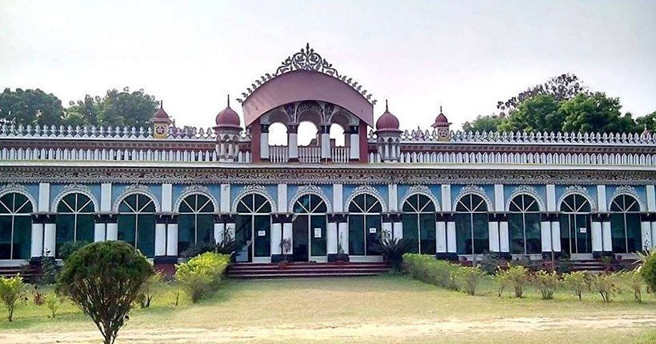
বাড়ির কাজ
‘সর্বভারতীয় রাজনীতিতে মুসলিম লীগের উদ্ভব একটি গুরুত্বপূর্ণ ঘটনা’-উক্তিটির যথার্থতা নির্ণয় কর।

Slide 17
উপসংহার
১৯০৬ সালে ঢাকায় নিখিল ভারত মুসলিম লীগ প্রতিষ্ঠা মুসলমানদের স্বাতন্ত্র্যবাদী চিন্তার ফল। ভারতীয় কংগ্রেস মুসলিম সম্প্রদায়ের আস্থা অর্জনে ব্যর্থ হয়। প্রধানত মুসলিম স্বার্থ রক্ষার নামে ভারতের নেতৃস্থানীয় মুসলমানগণ মুসলিম লীগের গোড়া পত্তন করেন।কংগ্রেসের মত মুসলিম লীগেরও প্রাথমিক পর্যায়ের নীতি ছিল ব্রিটিশ শাসনের প্রতি অকৃত্রিম আনুগত্য প্রদর্শন। প্রথম বিশ্বযুদ্ধের লীগ ও কংগ্রেস পারস্পারিক সৌহার্দের নীতি অনুসরন করে। ১৯১৬ সালে স্বাক্ষরিত চুক্তি এই নীতির প্রকৃষ্ট উদাহরণ। পরবর্তী সময়ে জিন্নাহর নেতৃতে লীগ মুসলিম স্বার্থ রক্ষায় মনোনিবেশ করে এবং মুসলমানদের একমাত্র প্রতিনিধিত্বকারী সংগঠনের মর্যাদা দাবি করে। এতে কংগ্রেসের সাথে লীগের সংঘাত অনিবার্য হয়ে উঠে। ১৯৪০ এর মার্চ মাসে লীগের ‘লাহোর প্রস্তাব’ তথা মুসলমানদের জন্যে স্বতন্ত্র আবাসভূমির দবির ফলে এই সংঘাত চূড়ান্তরূপ লাভ করে। এই স্বাতন্ত্র্যবাদী রাজনীতি শেষ পর্যন্ত পাকিস্তান নামক মুসলিম রাষ্ট্র গঠনের মাধ্যমে পরিণতি লাভ করে।

Slide 18
মন্তব্য
মুসলিম লীগ ভারতে যে দ্বিজাতি তত্ত্বের জন্ম দেয় তা ঐক্যবদ্ধ ভারতকে ১৯৪৭ সালে চিরদিনের মতো দ্বিখন্ডিত করে দেয়। মুসলিম লীগ ঘোষণা করেছিল ভারতে হিন্দু-মুসলমানদের মধ্যে সামাজিক মিত্রতা সম্ভব, কিন্তু রাজনৈতিক মিত্রতা কখনোই সম্ভব নয়।এ. বি রাজপু্ত বলেন, ভারত আর একটি জাতি নয়, তাকে আর তা করাও যাবে না।
১৯৪৭ সালে ভারতের বিভাজন ও পাকিস্তান স্বাধীনতার পর, অল ইন্ডিয়া মুসলিম লীগ পাকিস্তান মুসলিম লীগ হয়ে ওঠে। পূর্ব পাকিস্তানে পাকিস্তান মুসলিম লীগ ক্ষমতায় আসে। পূর্ব পাকিস্তানে ১৯৫৪ সালের নির্বাচনে ইউনাইটেড ফ্রন্টে প্রাদেশিক আইন পরিষদ নিয়ন্ত্রণ হারিয়ে ফেলে। ১৯৬০-এর দশকে মুসলিম লীগ দুটি পৃথক দল, পাকিস্তান মুসলিম লীগ (কনভেনশন) এবং কাউন্সিল মুসলিম লীগে বিভক্ত হয়।

Slide 19
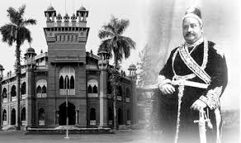
স্যার সলিমুল্লাহর নবাব বাড়ি
ধন্যবাদ

